Slide 1

9º ANO
CIÊNCIAS DA NATUREZA
Agosto/Setembro - 2024

Slide 2
TEMÁTICA: ONDAS SONORAS E LUMINOSAS
Habilidade
(EF09CI07-A) Identificar as aplicações das ondas na medicina diagnóstica, em raios X, ultrassom, ressonância nuclear magnética, discutindo o papel do avanço tecnológico no tratamento de doenças: radioterapia, cirurgia ótica a laser, infravermelho, ultravioleta
Objeto de Conhecimento
Espectros e comportamento das ondas

Slide 3

AGOSTO / SEMANA 1 E 2
Texto I
Ondulatória
Ondulatória é uma área da Física que investiga o comportamento das ondas e oscilações. Por meio do seu estudo, é possível compreender as características, os elementos e as classificações das ondas e oscilações, permitindo prever o seu comportamento com base em apenas algumas informações.

Slide 4
Na ondulatória, as ondas podem ser classificadas com base na sua natureza, na direção de sua vibração, e no número de dimensões da propagação da sua energia.
A natureza da onda pode ser mecânica, eletromagnética ou de matéria. As ondas mecânicas são aquelas que somente se propagam em meios materiais (ar, água e metais), como são as ondas em uma corda ou ondas sonoras. As ondas eletromagnéticas são aquelas que se propagam tanto em meios materiais como em meios não materiais (vácuo), como as micro-ondas e raios ultravioletas. As ondas de matéria são aquelas associadas aos átomos, às moléculas e às partículas subatômicas.
De acordo com a direção de vibração da onda ela pode ser classificada em: longitudinal ou transversal. As ondas longitudinais são aquelas que oscilam paralelamente a sua direção de propagação, como as ondas do ultrassom e ondas sonoras. As ondas transversais são aquelas que oscilam perpendicularmente a sua direção de propagação, como as ondas em uma corda e as ondas luminosas.

Slide 5
De acordo com o número de dimensões da propagação da energia das ondas elas podem ser classificadas em: unidimensional, bidimensional ou tridimensional. As ondas unidimensionais são aquelas que vibram em apenas uma única dimensão, como as ondas de uma corda. As ondas bidimensionais são aquelas que vibram em duas dimensões, como as ondas do mar. As ondas trimensionais são aquelas que vibram em três dimensões, como as ondas luminosas.
Disponível em: https://brasilescola.uol.com.br/fisica/ondas.htm. Disponível em 14 ago 2023.
1.De acordo com o texto I, como a ondulatória classifica as ondas?
2.Cite uma característica de ondas mecânicas e exemplifique.
3.Que tipo de onda, mencionada no texto, pode se propagar tanto em meios materiais quanto no vácuo? Cite um exemplo.
4.Cite um exemplo de ondas transversais e um de ondas longitudinais explicadas no texto.
Complete as frases a seguir:
a) Onda é qualquer perturbação que se ________ num meio.
b) As ondas não transportam matéria, mas propagam _________.
c) Chama-se comprimento de onda a distância entre duas ________ consecutivas.
6. Como podemos classificar as ondas quanto ao seu número de dimensões da propagação de energia?

Slide 6
AGOSTO / SEMANA 3
Leia o texto e, a seguir, responda o que se pede.
Texto II
ONDAS MECÂNICAS: SOM
O som é uma onda mecânica, tridimensional (propaga-se em todas as direções) e longitudinal (o tipo de vibração que gera é paralela à sua propagação).
[...] As ondas sonoras podem sofrer os fenômenos ondulatórios da reflexão, refração, difração e interferência. Um exemplo de reflexão é o eco, que se caracteriza pela distinção entre o som produzido por uma fonte e o som refletido por um obstáculo. Como exemplo de refração dessas ondas, podemos citar a ocorrência de algo parecido com as miragens. Em dias quentes, em virtude da mudança no índice de refração do ar próximo a superfícies muito quentes, o som sofre desvios – esse fenômeno é dificilmente percebido.

Slide 7
A difração, por sua vez, ocorre quando as ondas sonoras contornam obstáculos. Quando a porta de um ambiente está entreaberta, por exemplo, podemos ouvir o som produzido lá dentro. Finalmente, a interferência é um fenômeno decorrente do encontro de ondas sonoras produzidas por mais de uma fonte. Nesse contato, uma onda pode destruir a outra, a chamada interferência destrutiva, e gerar, mesmo em um ambiente barulhento, regiões de silêncio.
Disponível em: https://brasilescola.uol.com.br/fisica/ondas-sonoras.htm. Acesso em 10 ago. 2023
7. Ao contornar obstáculos as ondas sonoras estão sofrendo o fenômeno de
reflexão. (B) difração. (C) refração. (D) interferência.
8. Cite exemplos dos fenômenos de reflexão e refração presentes no texto.
9. O som é uma onda do tipo mecânica e isso significa que, as ondas sonoras precisam de um meio de propagação. Por isso, elas não se propagam
(A) nos meios metálicos.
(B) na atmosfera.
(C) no vácuo.
(D) na água

Slide 8
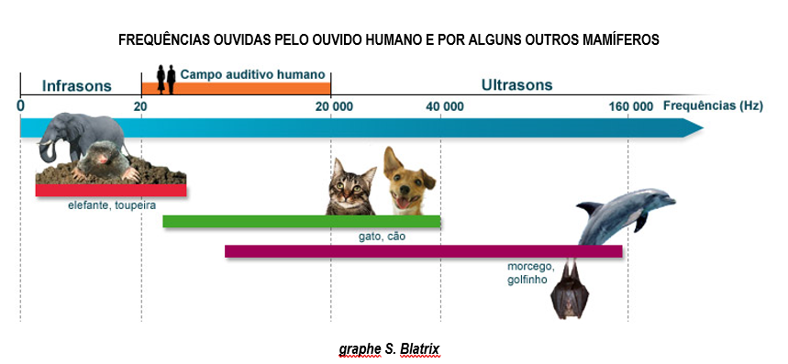
10. Uma onda sonora pode vir de várias fontes, como um carro freando ou acelerando, um pássaro cantando, um apito de um trem e entre muitos outros exemplos do nosso cotidiano. Assim como a luz, o som também possui um espectro sonoro, ou seja, é o conjunto de todos os sons audíveis e não audíveis por nós, seres humanos.
Observe:
De acordo com o infográfico qual a diferença (em Hz) entre a frequência ouvida por gatos e os seres humanos?

Slide 9
11. Se uma pessoa colocar uma concha no ouvido, ouvirá “o som do mar”, como muitos dizem. Isto talvez sugira que as conchas podem ser dispositivos de gravação naturais. Na verdade, esse som é produzido por um orifício próximo ao ouvido, a nossa própria mão dobrada também pode produzir um barulho se colocada no ouvido.
Pesquise qual a verdadeira origem deste som?

Slide 10
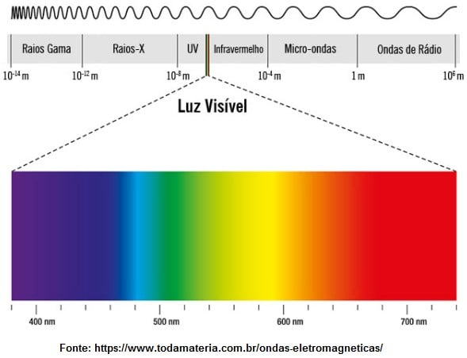
AGOSTO / SEMANA 4
Leia o texto.
TEXTO III
O que são ondas eletromagnéticas
As ondas eletromagnéticas são aquelas que surgem em decorrência da oscilação simultânea de campos elétricos e campos magnéticos. As ondas originárias de cada campo se movimentam perpendicularmente umas às outras.

Slide 11
Imagem 1: Na imagem vemos a interação das ondas provenientes do campo magnético (em azul) com as do campo elétrico (em vermelho).
Como você viu acima, essas ondas não necessitam de um meio para se propagar. Portanto, se propagam no vácuo. O conjunto de todos os tipos de ondas eletromagnéticas recebe o nome de radiação eletromagnética. Podemos dizer que a radiação eletromagnética é uma das maneiras de a energia viajar pelo espaço.
O calor de uma fogueira, a luz que recebemos do sol, os famosos raios-x e a energia liberada pelo micro-ondas para aquecer alimentos são formas de radiação eletromagnéticas. Podem parecer diferentes, porém todas possuem as mesmas propriedades.
Classificação das ondas eletromagnéticas
As ondas eletromagnéticas são classificadas de acordo com seus comprimentos de onda e frequências. Essa classificação recebe o nome de espectro eletromagnético. A seguir, você verá uma figura com todos os tipos de ondas eletromagnéticas que existem.

Slide 12
Como você pode observar, a luz compreende uma pequena parte do espectro de radiação que existe. À direita dela, temos energia de comprimento de ondas maiores, pois suas frequências são baixas. E, à esquerda, temos energia de comprimentos de ondas menores, pois suas frequências são altas.
Ao todo, temos sete tipos de ondas eletromagnéticas: ondas de rádio, micro-ondas, infravermelho, luz visível, raios ultravioleta, raios-x e raios gama. Enquanto os raios gama possuem a frequência mais alta e comprimento de ondas minúsculo, as ondas de rádio, que estão no outro extremo, possuem frequência muito baixa e comprimento de onda muito maior.
Disponível em: https://www.todamateria.com.br/ondas-eletromagneticas/. Acesso em: 10 maio 2023
12. De acordo com o texto III, como são classificadas as ondas eletromagnéticas?

Slide 13
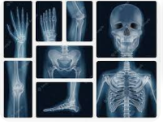
13. As ondas de radiação eletromagnética são uma junção de campo magnético com campo elétrico que se propaga no vácuo transportando energia. A radiação X ou raio X é uma forma de radiação eletromagnética ionizante de alta energia.
Observe as imagens, a seguir
Pesquise e escreva quais são os outros tipos de radiação eletromagnética.

Slide 14
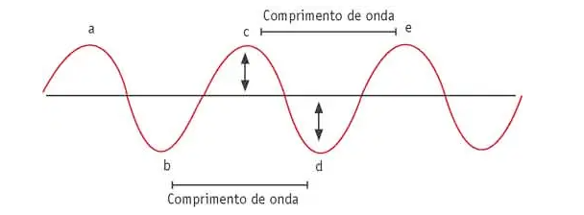
14. As ondas transportam matéria? Justifique sua resposta.
15.Observe a imagem, a seguir, e responda
Como se chama o ponto A?
Como se denomina o ponto B?
c) Como se chama a distância entre os pontos A e B?

Slide 15
16. Um estudante brinca produzindo ondas ao bater com uma vara na superfície de um rio. A vara toca a água a cada 10 segundos. Se o estudante passar a bater a vara na água a cada 4 segundos, as ondas produzidas terão MAIOR
(A) frequência.
(B) período.
(C) velocidade.
(D) comprimento de onda.

Slide 16
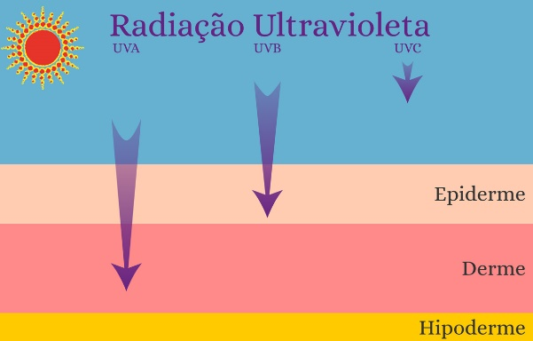
SETEMBRO / SEMANA 5 e 6
Leia o texto.
TEXTO IV
Raios ultravioleta - Presentes na luz do sol
A radiação emitida pelo sol é composta por ondas eletromagnéticas de diversos comprimentos. Ao conjunto dessas ondas é dado o nome de espectro luminoso. A luz que podemos enxergar, chamada luz visível, corresponde apenas a uma pequena faixa do espectro e vai do comprimento de onda vermelho até o violeta.

Slide 17
As ondas abaixo do vermelho são denominadas de raios infravermelhos e aquelas acima do violeta correspondem à radiação ultravioleta. Esses tipos de raios não são visíveis ao olho humano.
A radiação ultravioleta, também conhecida pela sigla UV, pode ser subdividida em três tipos de raios, UVC, UVB e UVA, de acordo com o seu comprimento de onda. A camada de ozônio que envolve a Terra consegue absorver grande parte desses raios, impedindo que boa parte deles chegue à superfície terrestre.
Essa camada protetora vem, no entanto, sendo destruída por produtos fabricados pelo homem e se tornando mais fina em diversas regiões do planeta, originando os famosos buracos na camada de ozônio. Uma das regiões mais afetadas é a Antártida, mas, os Estados Unidos, a China e o Japão também já estão apresentando sinais do problema.

Slide 18
Perigos dos raios UV
Os raios UV podem causar sérios danos à saúde, como o envelhecimento precoce, o câncer de pele, problemas oculares e até mesmo alterações no sistema imunológico. Os raios UVB são responsáveis por queimaduras na pele, ou seja, por aquelas manchas vermelhas e ardidas que surgem quando vamos à praia sem protetor solar. Já os raios UVA não provocam essa reação superficial. Porém, são capazes de penetrar em camadas mais profundas. A exposição excessiva a esses raios, ao longo do tempo, danifica a pele e favorece o surgimento de câncer. Ao atingir os olhos, essa radiação pode provocar o surgimento da catarata, doença caracterizada por lesões oculares que tornam o cristalino (espécie de lente dos nossos olhos) opaco, levando à perda parcial ou total da visão. Os cientistas estimam que, para cada 1% de perda da camada de ozônio, podem surgir cerca de 50 mil novos casos de câncer e 100 mil problemas oftalmológicos ao redor do mundo. [...]

Slide 19
Benefícios dos raios UV
Embora a exposição excessiva aos raios UV possa ser prejudicial, em pequenas quantidades ela é benéfica. Isso porque esses raios estimulam a produção de vitamina D pelo organismo. Esta vitamina promove a absorção do cálcio, mineral essencial para a boa formação de dentes e ossos. A radiação ultravioleta também é utilizada em diversas áreas e objetos do nosso cotidiano. As lâmpadas fluorescentes emitem raios UV, que são filtrados por uma camada interna e transformados em luz visível; por não produzir calor, essas lâmpadas também são chamadas de "luz fria". A luz negra também emite raios UV e possui diversas aplicações, como leitores óticos, enfeites de festas e lanternas. A indústria química utiliza esses raios em um procedimento de análise química conhecido como espectrofotometria e na marcação de substâncias orgânicas e inorgânicas.
Disponível em: https://encurtador.com.br/biuyN. Acesso em: 05 abr.2024 (adaptado).

Slide 20
17. De acordo com o texto IV, qual é o tipo de radiação emitida pelo Sol?
18. Quais são as características dos raios infravermelhos?
19. Segundo o texto IV, qual é o benefício que a radiação ultravioleta, em pequenas quantidades, pode trazer para o corpo humano?
20.Considerando o texto IV, quais são os perigos dos raios UVB para o organismo?
21. Cite um exemplo de aplicação da luz negra?
22. Entre os exemplos de ondas, qual não corresponde a uma onda eletromagnética?
(A) Sonora.
(B) Raios X.
(C) Luz visível.
(D) Ultravioleta.

Slide 21
23. Marque V ou F
a) ( ) As ondas de rádio ficam na extremidade do lado esquerdo do espectro e são as mais baixas.
b) ( ) Os raios gama são o tipo de onda que tem a frequência mais alta, por isso, seu comprimento é minúsculo.
c) ( ) A luz visível fica localizada no centro do espectro eletromagnético e essa energia é visível a olho nu.
d) ( ) A velocidade de propagação das ondas eletromagnéticas não depende do meio, por exemplo, no vácuo as ondas viajam na mesma velocidade.
24. Ondas eletromagnéticas são aquelas que resultam da libertação das fontes de energia elétrica e magnética em conjunto. Assinale a alternativa que apresenta apenas ondas eletromagnéticas:
(A) raios α, raios β, ondas de rádio.
(B) raios β, radiação γ, ultravioleta.
(C) ultrassom, laser, luz visível, micro-ondas.
(D) raios X, infravermelho, micro-ondas, ondas de rádio.

Slide 22
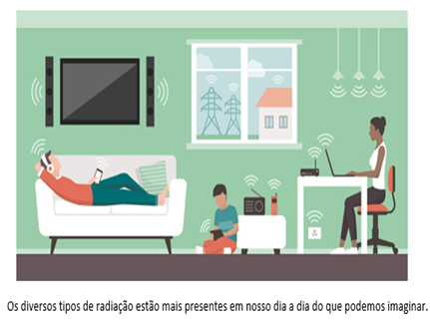
SETEMBRO / SEMANA 5 E 6
Leia o texto.
TEXTO V
Radiações e suas aplicações
A história da radiação teve início com as descobertas do físico alemão Wilhelm K. Röntgen, em 1895, a respeito dos raios X. Esse feito possibilitou que outros cientistas fizessem outras pesquisas sobre radiações. Como é o caso do cientista Becquerel, que estudou as características de substâncias fosforescentes e fluorescentes, além também das propriedades de sais de urânio que o levaram à descoberta da radioatividade.

Slide 23
Mais tarde, o casal formado por Marie Curie e Pierre Curie, aprofundando os trabalhos iniciados por Becquerel, descobriu outros dois elementos químicos que também eram capazes de emitir radiação. A esses elementos foram dados os nomes de rádio (Ra) e polônio (Po) – em homenagem à Polônia, país de origem de Marie Curie. Tais descobertas renderam, aos três, o Prêmio Nobel de Física, em 1903.
O físico Ernest Rutherford também teve sua contribuição para o estudo das radiações. Foi a partir de suas pesquisas que foi possível descobrir a natureza das emissões radioativas e os tipos de radiações emitidas (raios alfa, raios beta e partículas gama). Em 1908, Rutherford recebeu o Prêmio Nobel de Química por suas descobertas a respeito da desintegração dos elementos e a química de compostos radioativos.
A radiação é a propagação de ondas eletromagnéticas ou partículas, emitidas por fontes naturais, como o Sol, ou artificiais, quando são emitidas por aparelhos construídos pelo homem, como os equipamentos de raios-X. A radiação é caracterizada pela emissão e deslocamento de energia na forma de partículas ou ondas eletromagnéticas, seja no vácuo, seja em outro meio. Todos os dias, estamos expostos à radiação de diversas fontes e, apesar do senso comum dizer o contrário, não é prejudicial quando usada da maneira correta e controlada. Alguns exemplos de radiação são: ondas de rádio AM e FM, raios X, radiação infravermelha e ultravioleta, entre outras.

Slide 24
Atualmente, são diversas as aplicações da radiação, mas uma das principais é na área da saúde, como nos tratamentos radioterápicos, para o combate e cura do câncer.
Mas a radiação também é utilizada nos meios de comunicação, como nos rádios e nos celulares. Na arqueologia, a radiação é utilizada para fazer a datação de artefatos antigos e fósseis, utilizando carbono-14.
Como dito anteriormente, a radiação é bastante utilizada no nosso cotidiano nas mais diversas áreas. A seguir listaremos algumas das principais aplicações da radiação:
Tratamentos de radioterapia;
Diagnósticos médicos por radiografia; mamografia e tomografia;
Esterilização de materiais cirúrgicos;
Controle de qualidade na fabricação de peças diversas na indústria;
Conservação de alimentos;
Datação de objetos antigos (arqueologia);
Geração de energia elétrica em usinas nucleares;
Utilização em centros de pesquisas e universidades para diversos estudos.
Disponível em: https://mundoeducacao.uol.com.br/quimica/radiacoes.htm. Acesso em: 10 maio 2023

Slide 25
25.Onde podemos observar a utilização das radiações no nosso dia a dia?
26.Como a descoberta das radiações contribuiu para a melhoria da nossa saúde?
27.Além da medicina, quais são as outras aplicações das radiações exemplificadas no texto?

Slide 26
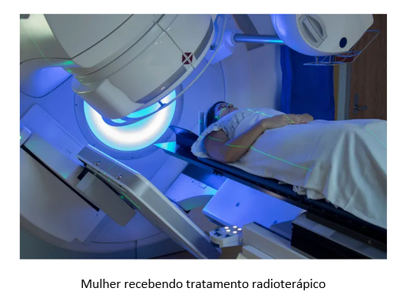
SETEMBRO / SEMANA 7 E 8
Leia o texto.
TEXTO VI
Aplicações da radioatividade
Sem dúvida alguma, a principal forma de aplicação da radioatividade está na medicina. Elementos radioativos (ou radioisótopos) são muito importantes para a obtenção de diagnósticos, como no caso dos exames de raios-X e de tomografia computadorizada. Ainda, na medicina, utilizam-se radioisótopos no tratamento de doenças, principalmente o câncer. Tal tratamento é conhecido como radioterapia, que consiste na destruição de células de tumor cancerígenas pelo uso de fontes de radiação ionizante.
As reações nucleares, mais especificamente a de fissão, são importantíssimas para a produção de energia elétrica, em instalações conhecidas como usinas nucleares.

Slide 27
SETEMBRO / SEMANA 7 E 8
No meio ambiente, elementos radioativos podem ser empregados para mapear poluentes no ar, na água ou no solo.
Já na indústria de alimentos, os radioisótopos podem ser empregados na irradiação de alimentos, eliminando bactérias, fungos e outros agentes nocivos para nossa saúde. Em frutas e legumes, a radioatividade é capaz de diminuir a ação do hormônio do amadurecimento, aumentando assim o tempo para que sejam consumidos.
A utilização de radioisótopos para esterilização também é feita em medicamentos hospitalares, médicos e odontológicos.
28. No texto IV, mencionam-se as consequências da exposição às radiações que surgem com o passar do tempo (efeito tardio). Assinale abaixo uma delas.
câncer. (B) queda de cabelo. (C) vômitos e náuseas. (D) distúrbios do comportamento.
29. Quem foi o estudioso/cientista que primeiro identificou a radioatividade? Como isso ocorreu?

Slide 28
TEXTO VII
Acidente Radioativo em Goiânia – Césio 137
Goiânia foi palco do maior acidente radiológico do mundo, em setembro de 1987. A contaminação afetou a saúde de centenas de pessoas.
No dia 13 de setembro de 1987, um aparelho contendo uma peça radioativa foi achado e aberto por catadores de papel, em Goiânia. O equipamento estava num prédio abandonado onde funcionava uma clínica desativada. Os homens acharam que se tratava de sucata e venderam o fragmento a um ferro-velho. A cápsula projetava uma luz brilhante que despertou curiosidade, e muita gente acabou manuseando o material.
O acidente foi descoberto duas semanas depois. Após os primeiros sinais de contágio pela radioatividade, a peça foi levada à Vigilância Sanitária, que constatou tratar-se de material tóxico. A partir de então, casas e ruas foram isoladas, e a cidade foi invadida por especialistas e técnicos em radiação. Moradores fizeram testes para saber se estavam contaminados. Os primeiros atendimentos foram no Estádio Olímpico de Goiânia, e os casos mais graves foram transferidos para o Rio de Janeiro.

Slide 29
Mais de mil pessoas foram contaminadas por radiação de césio 137. Na ocasião, quatro morreram. Mas, estima-se que dezenas de pessoas faleceram em consequência de complicações desenvolvidas a partir da contaminação pelo césio 137.
A tragédia causou uma comoção nacional, mas também gerou, na época, uma discriminação contra os goianos. Ainda hoje, uma associação de vítimas luta para resgatar a cidadania dessas pessoas que foram contaminadas.
Disponível em: https://memoriaglobo.globo.com/jornalismo/coberturas/acidente-radioativo-em-goiania-cesio-137/noticia/acidente-radioativo-em-goiania-cesio-137.ghtml. Acesso em: 09abr.2024.
30. Do ponto de vista da química, o césio tem como propriedade maciez e maleabilidade, além de ser explosivo em contato com a água, mas segundo o texto, qual característica desse elemento chamou a atenção dos catadores de papel em Goiânia?

Slide 30


